Slide 1
Проект «Дошкольник в мире инноваций и открытий»
Подготовила: воспитатель МДОУ «Детский сад № 16» Кручинкина Юлия Ивановна

Slide 2
Актуальность
Наше время-это время больших перемен. Внедрение инновационных технологий в образовательный процесс ДОУ - важное условие достижения нового качества дошкольного образования в процессе реализации ФГОС. Успешность процесса введения ФГОС может быть обеспечена при создании в дошкольном учреждении условий, способствующих полноценному развитию у воспитанников таких качеств, как: любознательность, активность, интерес к новому, причинно-следственным связям в окружающем мире, самостоятельность, коммуникабельность, ответственность.
Современный педагог- это тот, кто постоянно развивается, самообразовывается, ищет новые пути развития и образования детей. Все это становится возможным благодаря его активной позиции и творческой составляющей. Применение современных образовательных технологий помогает вырваться из круговорота ставших традиционными норм поведения, искоренить в себе консерватизм, «двигаться вперед». Стремление к инновациям стало внутренней потребностью современного воспитателя. Педагоги постоянно развивают и повышают свои профессиональные качества и навыки. Без инновационной работы сегодня нет развития образования, нет современного его качества. Именно поэтому в своей работе я использую инновационные технологии.

Slide 3
Цели и задачи.
Цель: обеспечение индивидуального развития детей через использование информационных технологии в образовательной деятельности.
Задачи: 1.Развитие познавательного интереса и интеллектуальных качеств у дошкольника.
2.Формирование инициативности, самостоятельности и ответственности.
3.Пробуждение творческой активности дошкольника.
4.Формирование навыков и умений дружеского коммуникативного взаимодействия
Гипотеза исследования: обучение и развитие личности ребенка будет более глубоким и полным, если будут освоены, эффективно внедрены и непрерывно использованы новые педагогические технологии.

Slide 4
Основные принципы.
Принцип занимательности - используется с целью вовлечения детей в целенаправленную деятельность, формирования у них желания выполнять предъявленные требования и стремление к достижению конечного результата.
Принцип новизны - позволяет опираться на непроизвольное внимание, вызывая интерес к работе, за счёт постановки последовательной системы задач, активизируя познавательную сферу.
Принцип динамичности - заключается в постановке целей по обучению и развития ребёнка, которые постоянно углубляются и расширяются, чтобы повысить интерес и внимание детей к обучению.
Принцип сотрудничества - позволяет создать в ходе продуктивной деятельности доброжелательное отношение друг к другу и взаимопомощь.
Систематичности и последовательности – предполагает, что знания и умения неразрывно связаны между собой и образуют целостную систему, то есть учебный материал усваивается в результате постоянных упражнений и тренировок.
Учет возрастных и индивидуальных особенностей – основывается на знании анатомо-физиологических и психических, возрастных и индивидуальных особенностей ребенка.
Научности – заключается в формировании у детей системы научных знаний, в анализе и синтезе предметов, выделениях в нем важных, существенных признаков.

Slide 5
Современные образовательные технологии
• здоровьесберегающие технологии;
• технологии проектной деятельности;
• технологии исследовательской деятельности;
• развивающие технологии;
• информационно-коммуникационные технологии;
• игровые технологии.

Slide 6
Здоровьесберегающие технологии
Основной целью здоровьесберегающих технологий является создание условий для формирования у воспитанников представления о здоровом образе жизни, об умении оказать себе и ближнему первую медицинскую помощь, а также формирование и развитие знаний, умений и навыков, необходимых для поддержания собственного здоровья.
Формами работы являются:
спортивные праздники,
физкультминутки между занятиями,
утренняя гимнастика,
гимнастика для глаз,
дыхательная гимнастика,
пальчиковая и динамическая гимнастика,
релаксация,
прогулки,
спортивные игры,
закаливание,

Slide 7
Для обеспечения комплексного подхода к охране и улучшению здоровья воспитанников, требуемого по ФГОС, в ДОУ используются различные виды современных здоровьесберегающих технологий:
- медико-профилактические;
- физкультурно-оздоровительные (проведение подвижных игр, спортивные мероприятия, в процедуры закаливания, организация прогулок и т.д.)
- здоровьесберегающее образование детей (формирование валеологических знаний и навыков).и т.д.
В ДОУ все педагоги применяют:
- Ходьба по коврику из пробок, где происходит массаж стопы ног;
- Для развития речевого дыхания и увеличения объема легких, используем традиционное и нетрадиционное оборудование (султанчики, вертушки);
- Общеизвестно, что на ладонях рук, находится много точек, массируя которые можно воздействовать на различные точки организма. Для этого используем различные массажеры, в том числе и самодельные;
- Для массажа ступней ног и развития координации движений используются коврики из веревки с узелками;
Ежедневно после сна проводить оздоровительную гимнастику босиком под музыку.

Slide 8
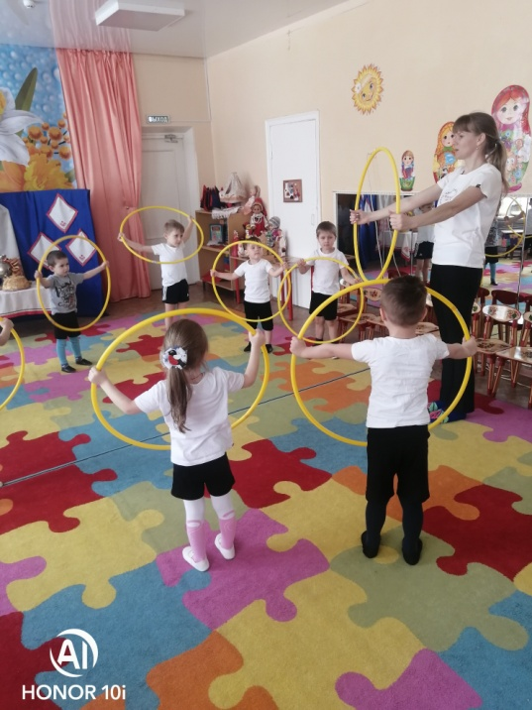
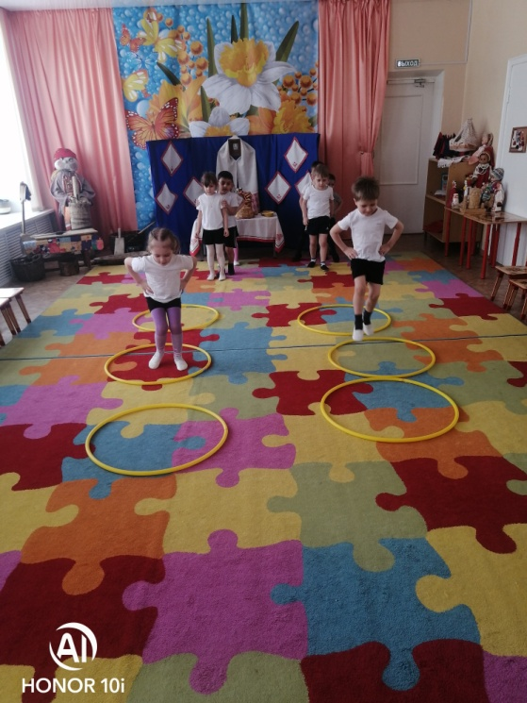
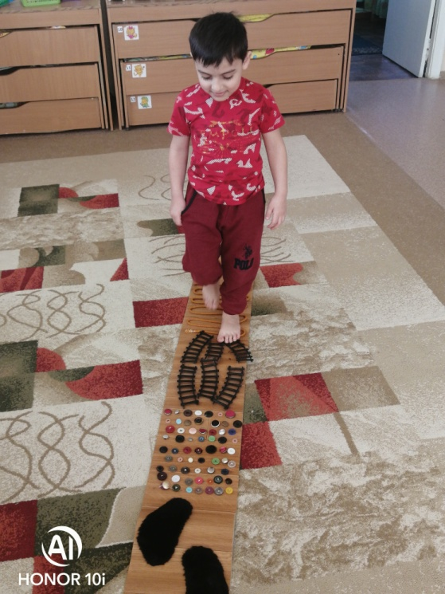
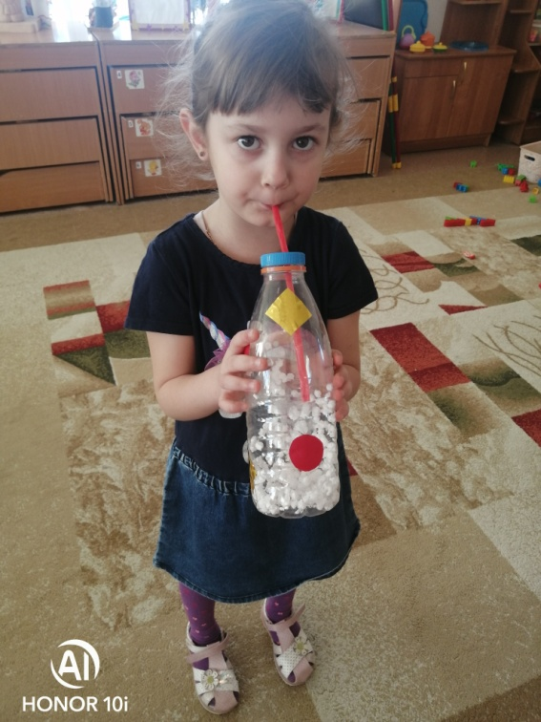
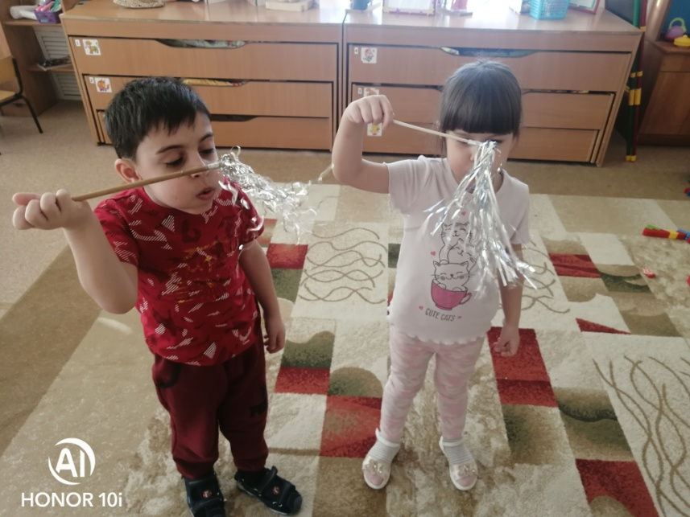

Slide 9
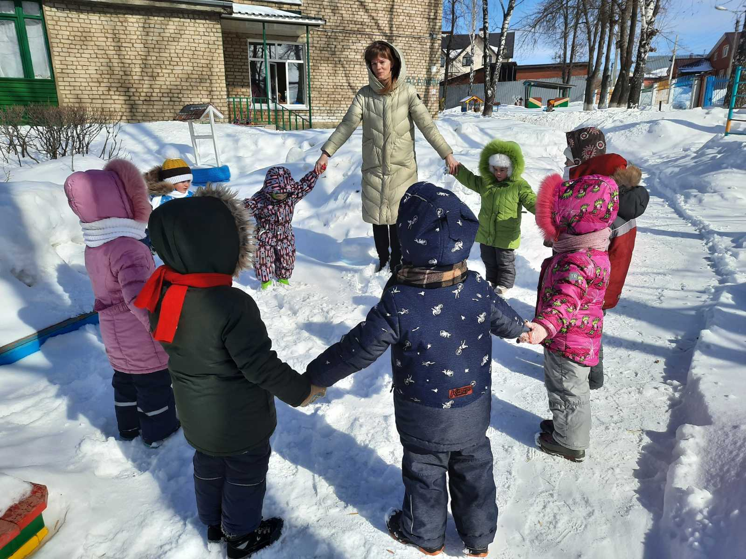
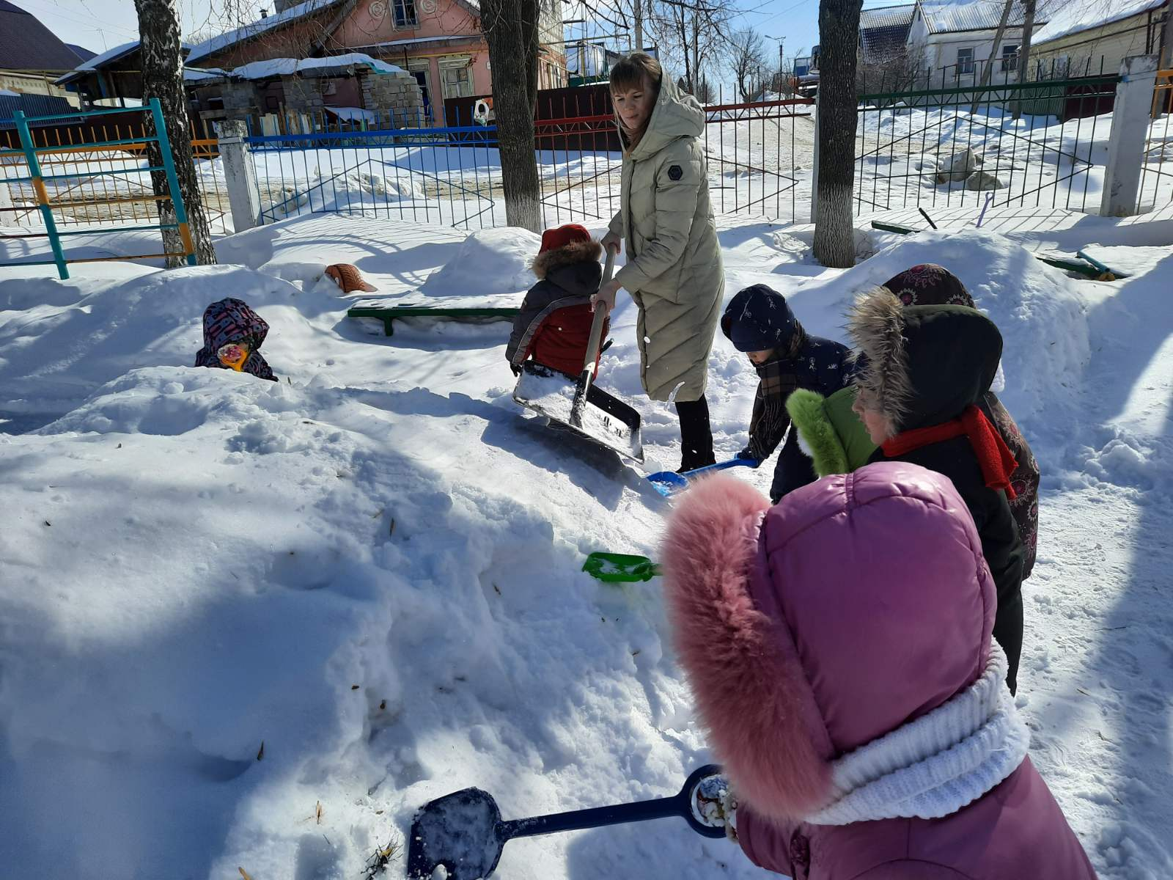

Slide 10
Проектная деятельность
Проектная деятельность в детском саду предполагает ведение совместных групповых проектов. В процессе их реализации у дошкольников активно развиваются познавательные и исследовательские способности. Экспериментируя, ребенок ищет ответ на вопрос и тем самым, развивает творческие способности, коммуникативные навыки. Используя проект, как форму совместной развивающей деятельности детей и взрослых, педагог организует воспитательно-образовательную деятельность интересно, творчески, продуктивно. Это помогает развитию самостоятельной творческой личности, способной решать сложные задачи. Если в традиционной образовательной деятельности процесс обучения предполагает предоставление детьми уже готовой информации, то проектная деятельность позволяет детям самим прийти к результату. Вместе с детьми я провела проекты «Птицы – наши друзья», «Дадим бумаге вторую жизнь – сохраним наш лес», «Веселый огород», «Подводный мир»

Slide 11
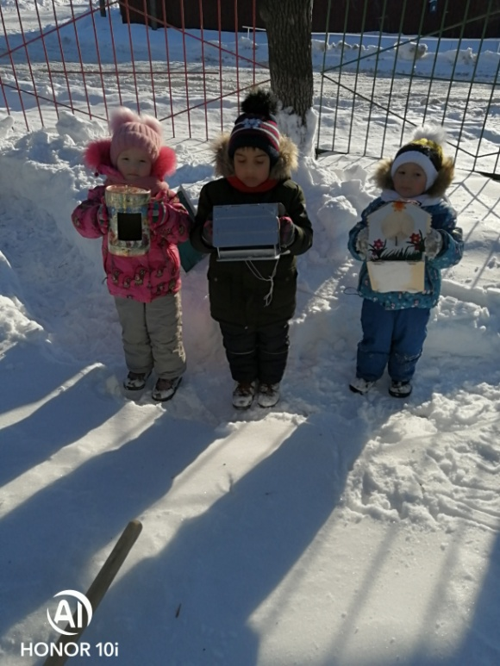
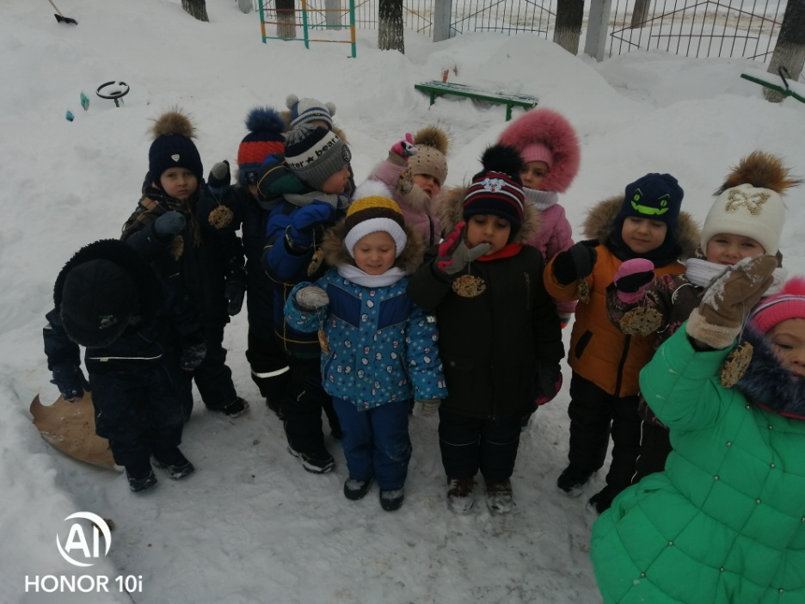
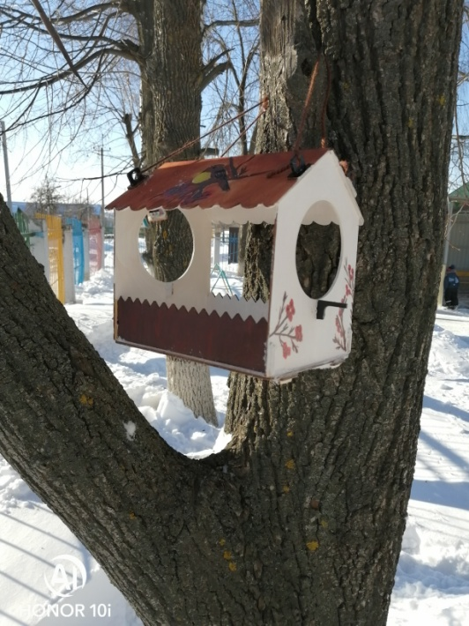
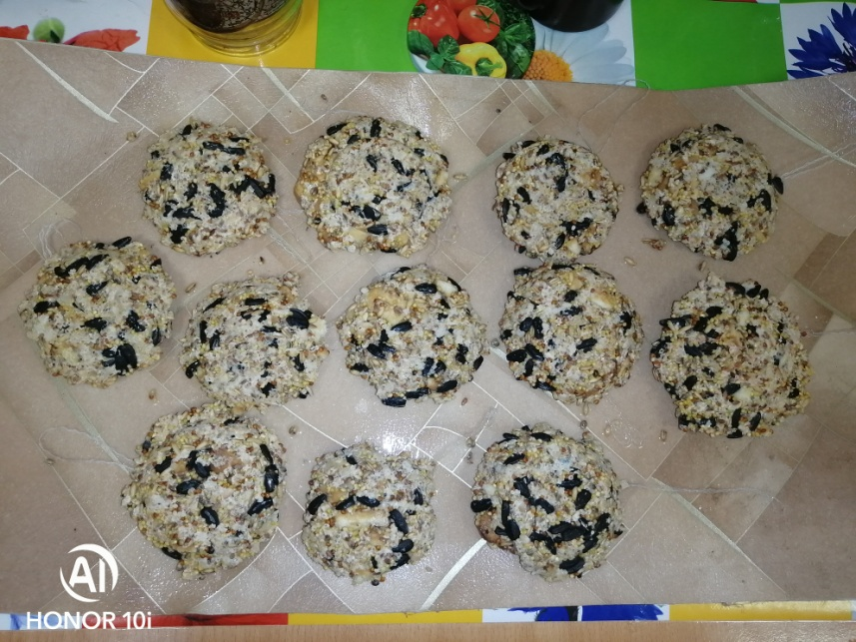

Slide 12
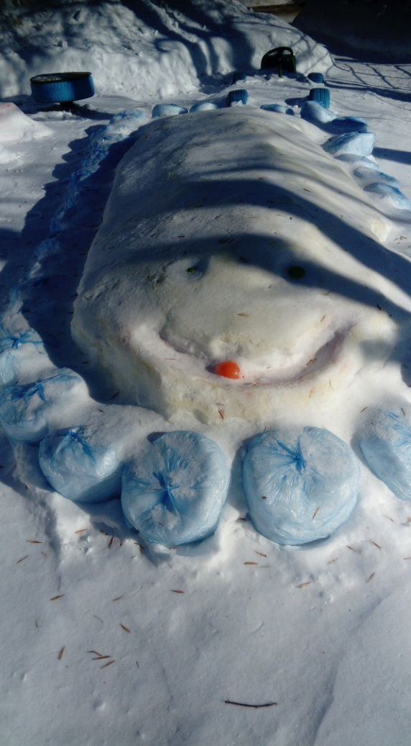
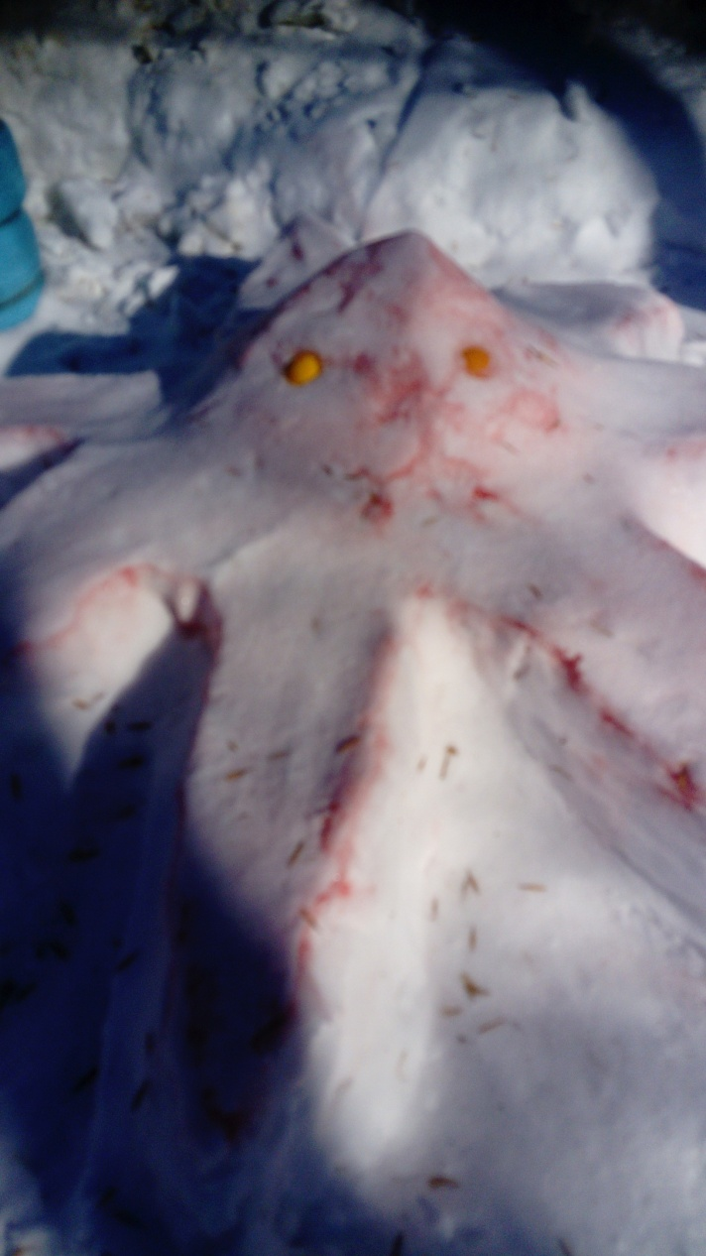
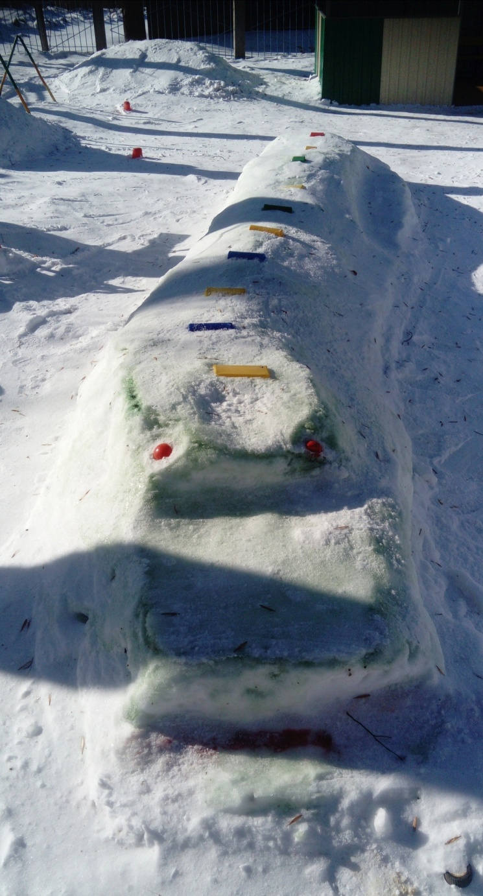

Slide 13
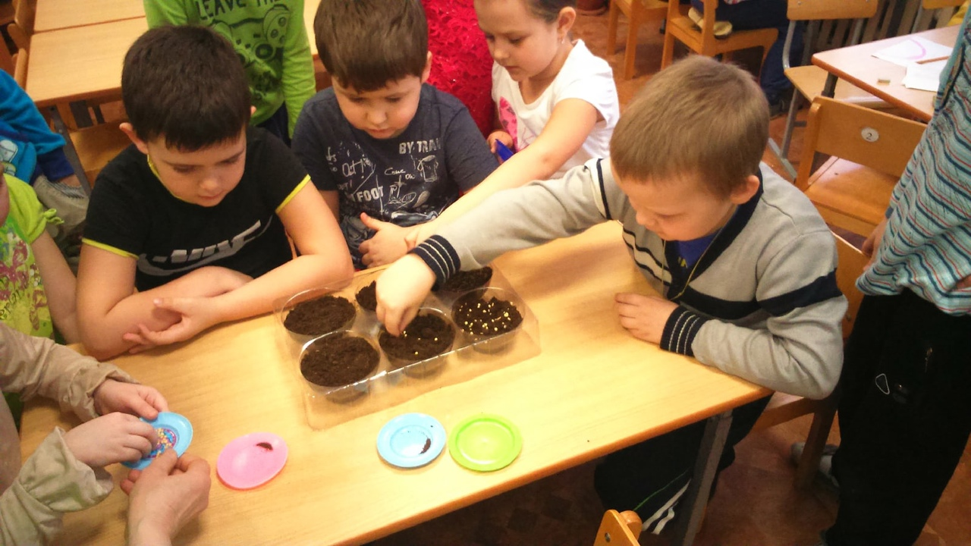
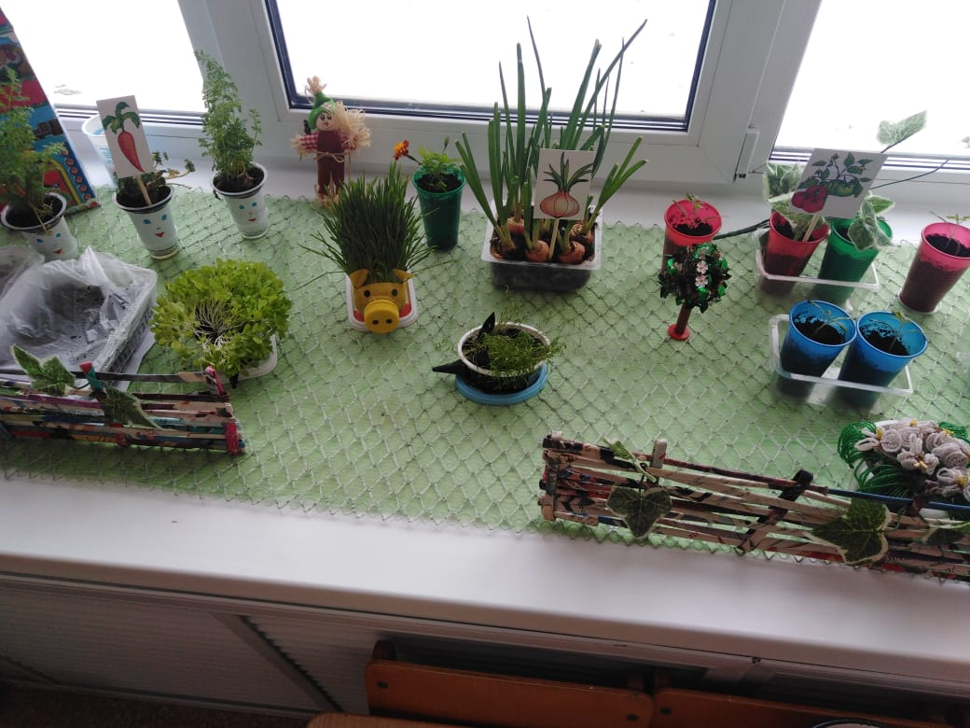
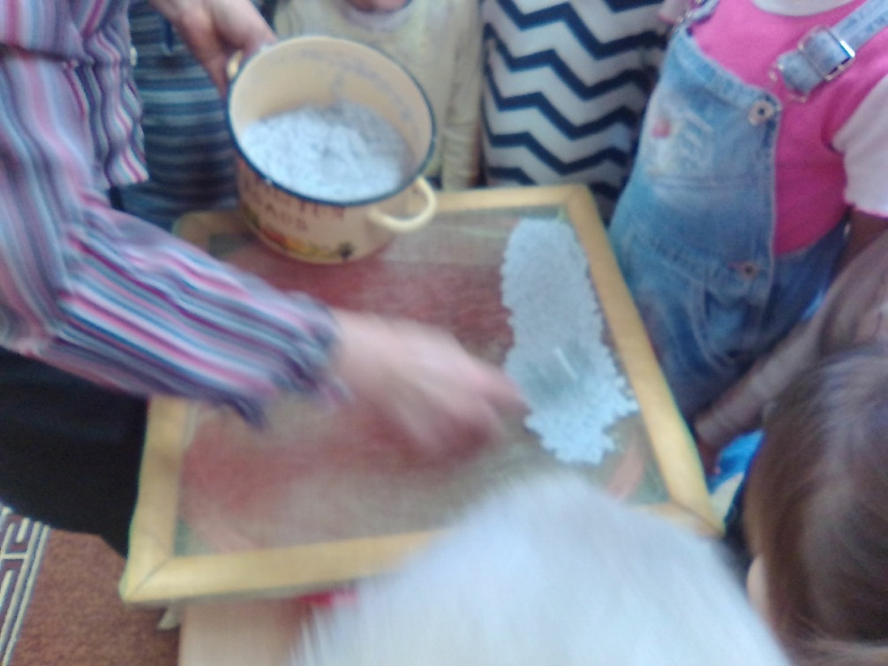
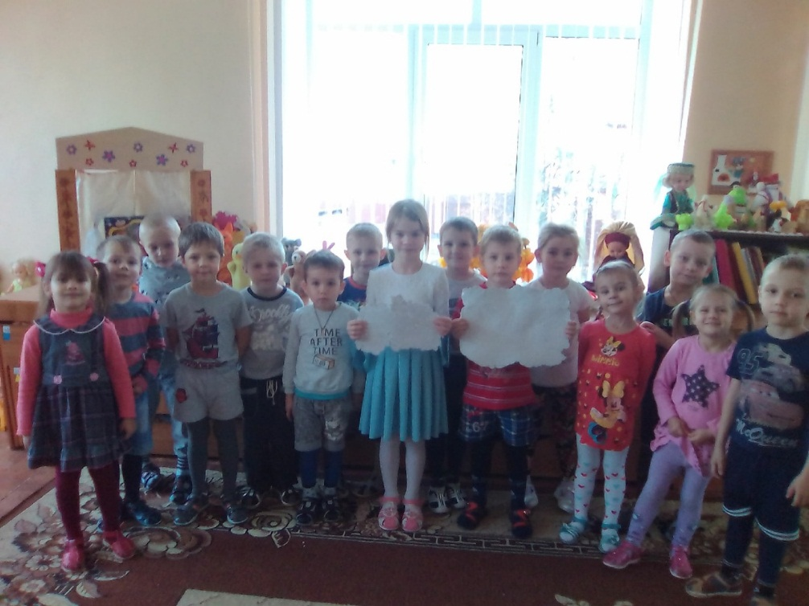

Slide 14
Технология исследовательской деятельности
Дети по природе своей исследователи. Исследовательская, поисковая активность – естественное состояние ребенка, он настроен на познание окружающего мира, он хочет его познавать: он наблюдает, как бабочка перелетает с цветка на цветок; он добавляет краску в воду и смотрит, что получится; изучает поведение домашних животных, проводит опыты с разными предметами; разбирает игрушки, изучая их устройство. Все это – объекты исследования. Исследовательское поведение для дошкольника – главный источник получения представлений о мире.
Цель исследовательской деятельности сформировать у дошкольников основные ключевые компетенции, способность к исследовательскому типу мышления. Эксперимент используется в обучении для ознакомления детей со свойствами, не лежащими на поверхности изучаемого объекта. Новое знание вводится, не в готовом виде, а через самостоятельное «открытие» его детьми. При организации экспериментальной деятельности дети приобщаются к посильной исследовательской деятельности.

Slide 15
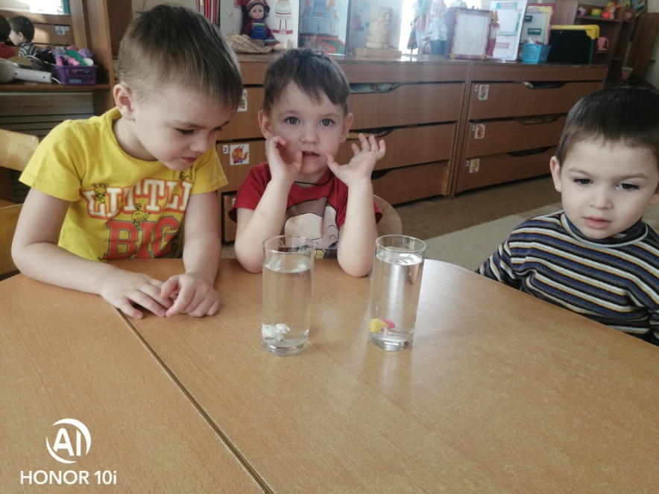
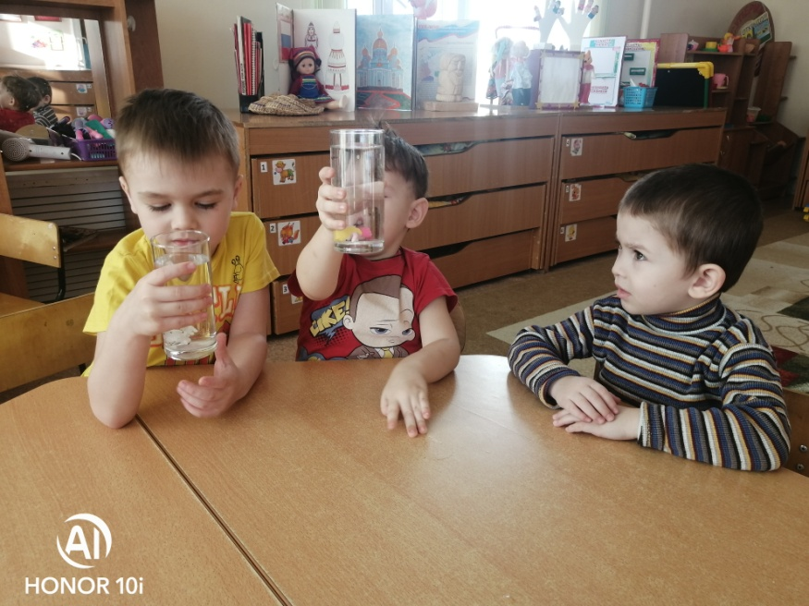
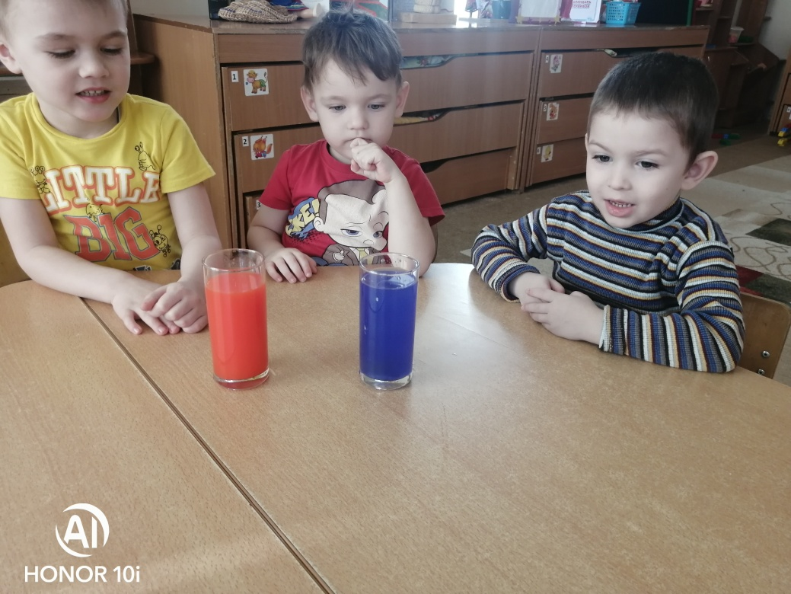

Slide 16
Применение ИКТ
Использование ИКТ на занятиях и в воспитательном процессе имеет ряд преимуществ перед традиционными формами организации занятий. Например, благодаря увлекательным программам, разработанным с целью обучить ребенка чтению, математике, максимально развить его память и логическое мышление, дошкольника удается заинтересовать и привить ему любовь к знаниям. Компьютер привлекателен для детей, использование анимации, слайдовых презентаций, фильмов позволяет вызвать активный познавательный интерес у детей к изучаемым явлениям. Анимационные компьютерные картинки, мелькающие на экране, притягивают ребенка, заставляют малыша буквально примкнуть к монитору, позволяют сконцентрировать внимание и сосредоточенно наблюдать за происходящим. Дети легко запоминают новую информацию, а затем обсуждают ее в группе.
ИКТ на занятиях в детском саду привлекает внимание дошкольников, помогает решать образовательные задачи педагогу. Новые информационные технологии позволяют строить процесс обучения на основе зрительного (презентация, анимация), слухового (звуковые и видеоматериалы) и осязательного (интерактивная доска, клавиатура) восприятия.

Slide 17
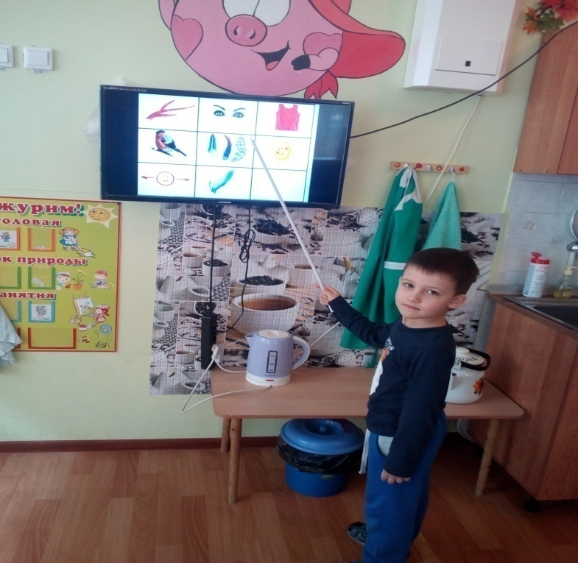
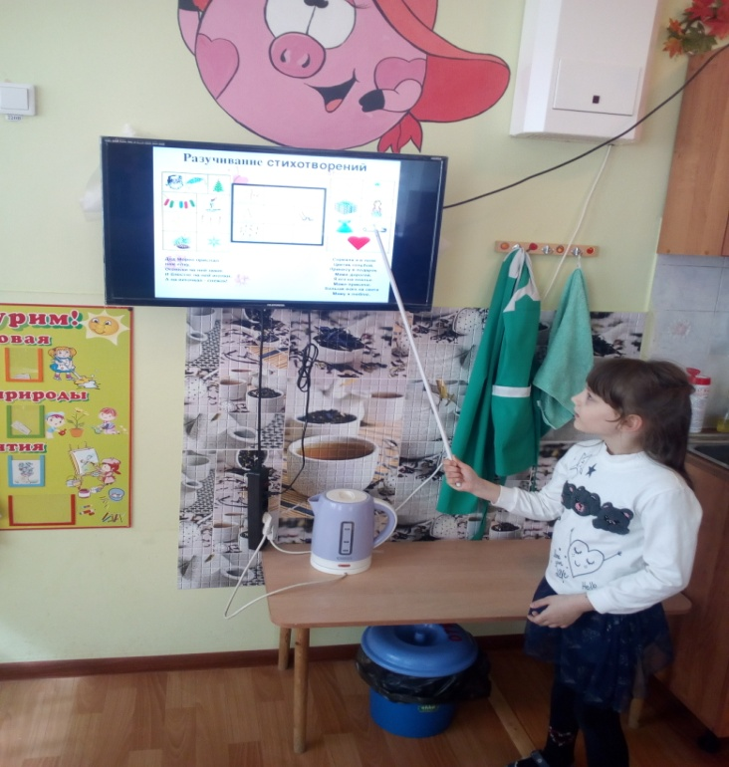
Информационно -коммуникационные технологии
Применение ИКТ на занятиях в детском саду привлекает внимание дошкольников, помогает решать образовательные задачи педагогу. Новые информационные технологии позволяют строить процесс обучения на основе зрительного (презентация, анимация), слухового (звуковые и видеоматериалы) и осязательного (интерактивная доска, клавиатура) восприятия.

Slide 18
Области применения ИКТ педагогом
Подбор иллюстративного материала к занятиям и для оформления стендов, группы;
Подбор дополнительного познавательного материала к занятиям;
Обмен опытом, знакомство с периодикой, наработками и идеями других педагогов России и других стран;
Оформление групповой документации, отчётов. Компьютер позволяет не писать отчеты и анализы каждый раз, а достаточно набрать один раз схему и в дальнейшем только вносить необходимые изменения;
Создание презентаций для повышения эффективности образовательных занятий с детьми;
Использование ИКТ для проведения родительских собраний или консультаций специалистов для родителей;
Использование цифровой фотоаппаратуры и программ редактирования фотографий, которые позволяют управлять снимками так же просто, как фотографировать, легко находить нужные фотографии, редактировать и демонстрировать их;
Оформление буклетов, материалов по различным направлениям деятельности;
Использование электронной почты, ведение мини сайта
Для обучения детей владением компьютерных и интерактивных технологий я использую подгрупповые практические занятия.

Slide 19
Технология игрового обучения
Игровая технология предполагает содержание обучающих элементов в игре, таким образом повышая уровень мотивации ребёнка. Значение игровой технологии не в том, что она является развлечением и отдыхом, а что с её помощью осуществляется обучение, развитие творчества, приобретение малышами навыков социализации. В совместной деятельности с дошкольниками рекомендуется систематически применять игровые приёмы работы. Понятие «игровые педагогические технологии» включает достаточно обширную группу методов и приемов организации педагогического процесса в форме различных педагогических игр.
Основные принципы организации игры:
Отсутствие принуждения
Развитие игровой динамики
Поддержание игровой атмосферы
Переход от простейших игр к сложным
От поддержания – к игровой инициативе
Взаимосвязь игровой и неигровой деятельности
Углубление содержания игровых заданий
Игровые технологии — вот фундамент всего дошкольного образования. В свете ФГОС ДО личность ребенка выводится на первый план и теперь все дошкольное детство должно быть посвящено игре.
При этом игры имеют множество познавательных, обучающих функций. Среди игровых упражнений можно выделить те,
•которые помогают выделять характерные признаки предметов: то есть учат сравнивать;
• которые помогают обобщать предметы по определенным признакам;
• которые учат ребенка отделять вымысел от реального;
• которые воспитывают общение в коллективе, развивают быстроту реакции, смекалку и другое.

Slide 20
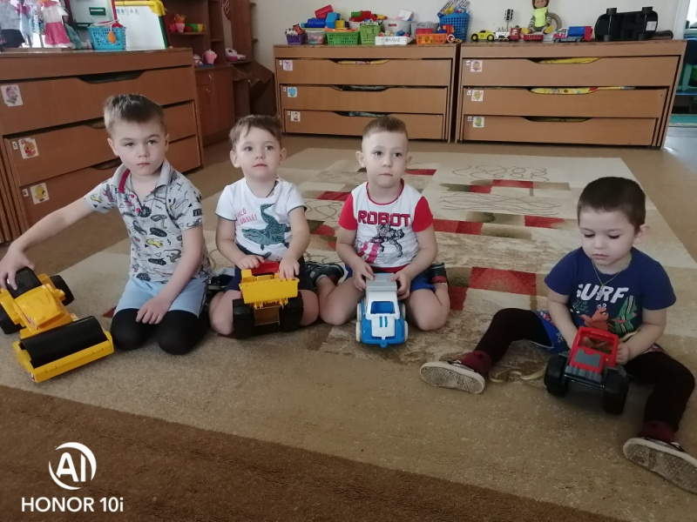
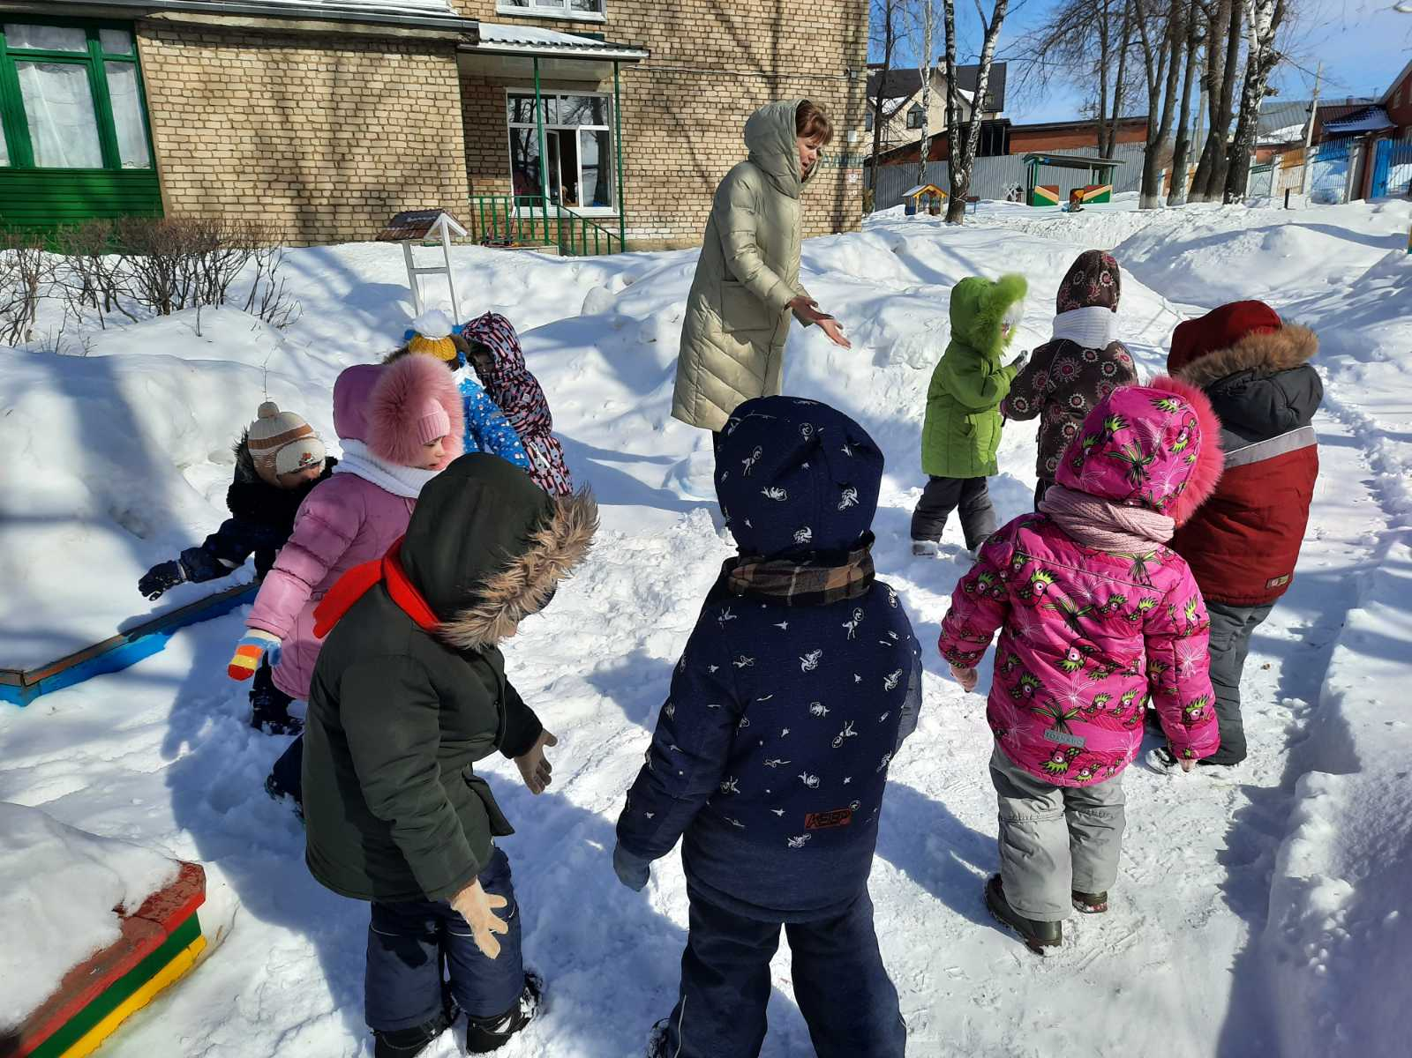
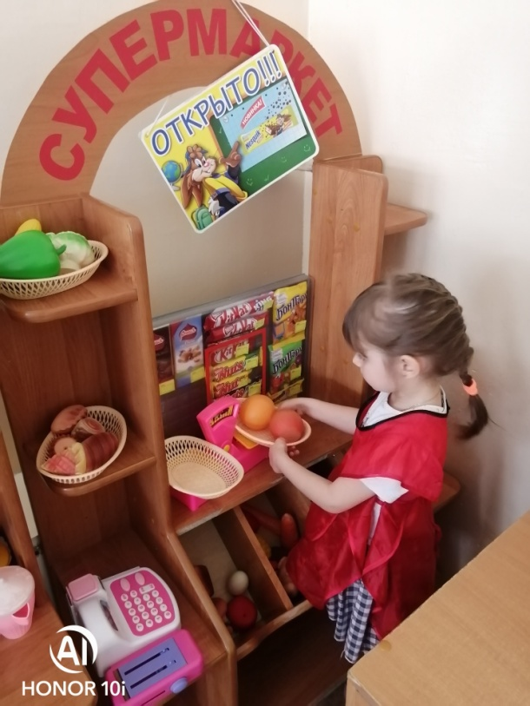
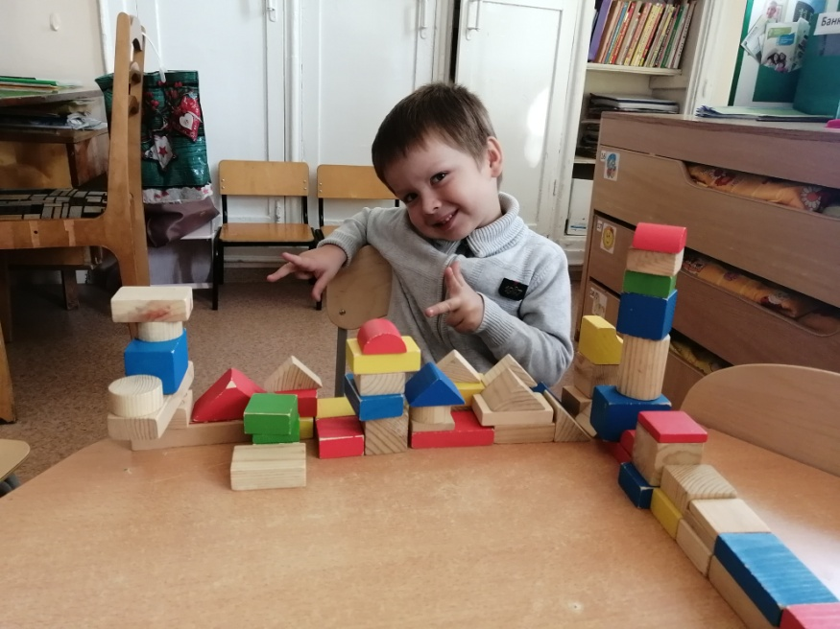
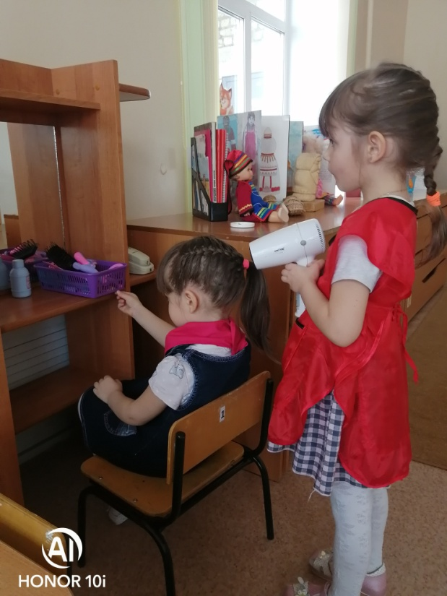

Slide 21
Применение лэпбука
Лэпбук, или интерактивная папка, — это самодельная книжка-раскладушка, в которой могут присутствовать всевозможные элементы: кармашки, дверки, конверты и т. д. Лэпбук является результатом совместной деятельности педагога и детей. В нём собирается материал по конкретной теме. Этот метод предоставляет ребёнку возможность самому проводить ознакомление с наглядным материалом — он решает, как взаимодействовать с лэпбуком, складывает и открывает определённые детали по своему желанию.

Slide 22
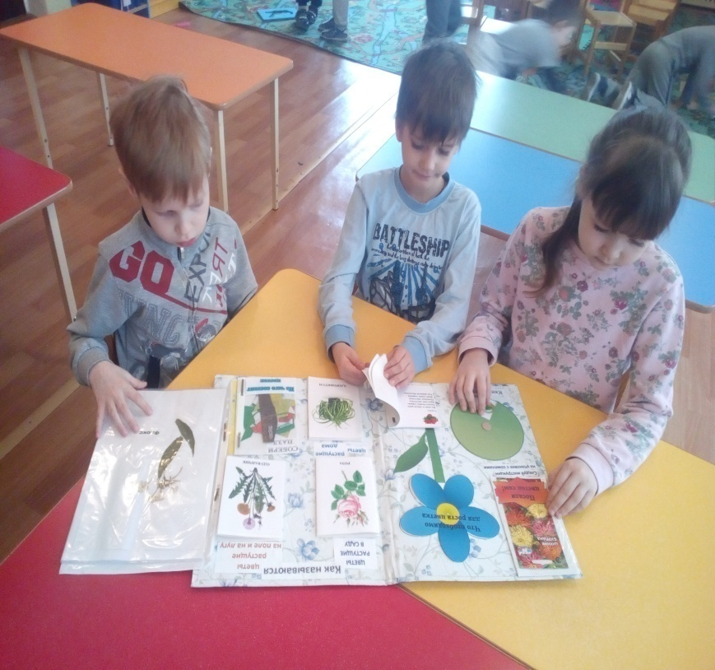
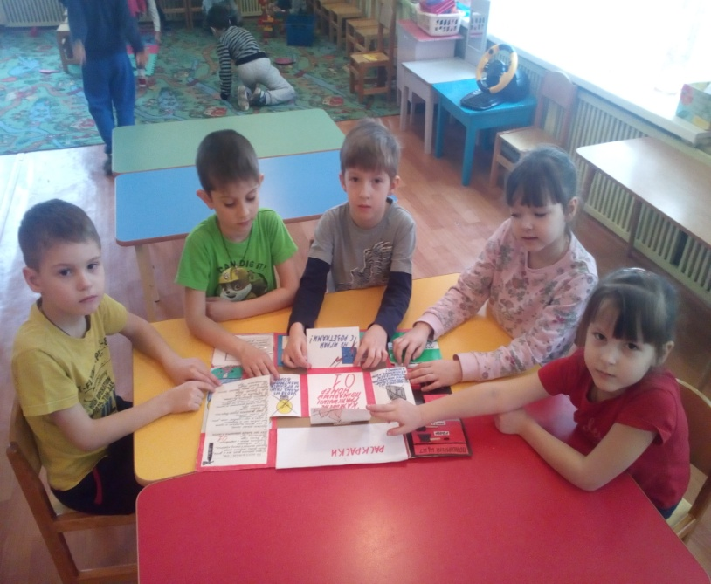

Slide 23
Итак, все вышеизложенные технологии в первую очередь направлены на повышение качества образования.
Для детей – это обучение в интересной для них игровой форме.
Для родителей – это эффективное обучение детей, т. е обучение по программам, хорошо готовящим детей к школе:
- обучение без утомления;
- сохранение здоровья детей как психического, так и физического;
- успешность обучения;
- поддержание желания учиться;
- обеспечение возможности поступления в престижную школу;
- обучение престижным предметам (иностранный язык, хореография).
Для воспитателей – это прежде всего положительная оценка их успешности
- успешное выполнение всех учебных программ;
- оптимальный подбор методов и приемов работы с детьми;
- поддержание интереса детей к учебному процессу;
- успешное развитие детей в процессе их обучения;
- сохранение психического и физического здоровья детей;
- рациональное использование учебного времени детей и рабочего времени воспитателя;
- обеспеченность педагогического процесса всеми необходимыми пособиями и оборудованием.

